Slide 1
信息安全技术基础

Slide 2
第一章 计算机网络安全概述

Slide 3
本章主要内容
Key Questions
1: 网络安全简介
2: 信息安全的发展历程
3: 网络存在的安全问题
4：网络安全技术
5：网络安全的现状
6：网络安全法规与标准
Notes:
Emphasis the complexity of security, and this presentation don’t cover all aspects

Slide 4
网络安全综述
Network Security
2003年截至11月底，中国互联网上用户数已超过7800万，居世界第二位。
2007年中国互联网用户规模达1.82亿人。
2010年12月底，我国网民规模达到4.57亿，宽带普及率接近100%。
2011年12月底，中国网民规模突破5亿，达到5.13亿 ,中国手机网民规模达到3.56亿

Slide 5
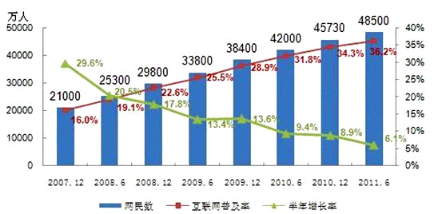

Slide 6
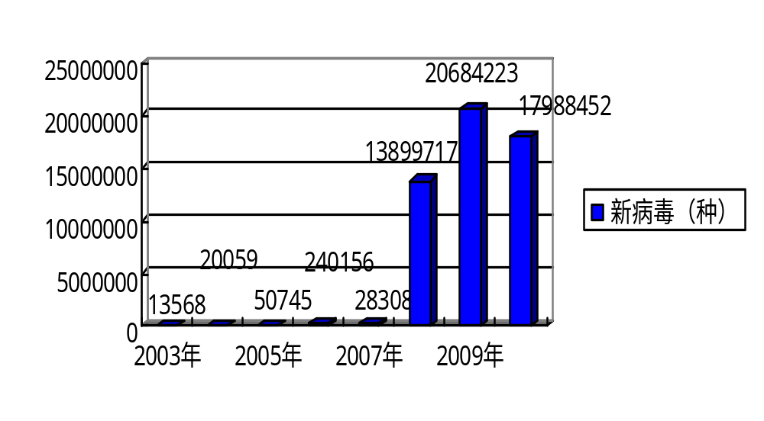
新增加病毒统计（2003～2010年）

Slide 7
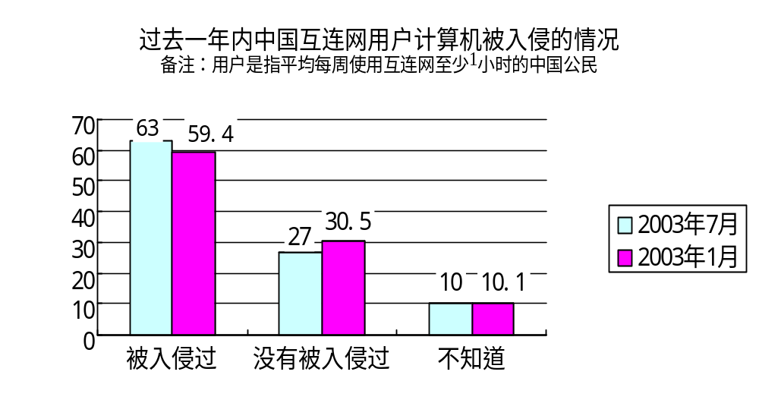
网络安全的重要性

Slide 8
网络安全为什么重要？
网络应用已渗透到现代社会生活的各个方面；电子商务、电子政务、电子银行等无不关注网络安全；
至今，网络安全不仅成为商家关注的焦点，也是技术研究的热门领域，同时也是国家和政府的行为；

Slide 9

网络安全影响到国家的安全和主权
小小的一块带病毒的芯片，让伊拉克从此蒙受一场战争的屈辱。
美国中央情报局采用“偷梁换拄”的方法，将带病毒的电脑打印机芯片，趁货物验关之际换入伊拉克所购的电脑打印机中----------

Slide 10
网络安全的重要性
网络的安全将成为传统的国界、领海、领空的三大国防和基于太空的第四国防之外的第五国防，称为cyber-space。

Slide 11
1.1.2 网络脆弱性的原因
“ INTERNET的美妙之处在于你和每个人都能互相连接, INTERNET的可怕之处在于每个人都能和你互相连接 ”

Slide 12
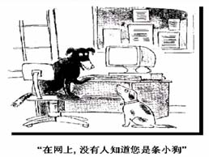
1.1.2 网络脆弱性的原因

Slide 13
1.1.2 网络脆弱性的原因
1. 开放性的网络环境
2. 协议本身的缺陷
3. 操作系统的漏洞
4. 人为因素

Slide 14
典型的网络安全事件

Slide 15
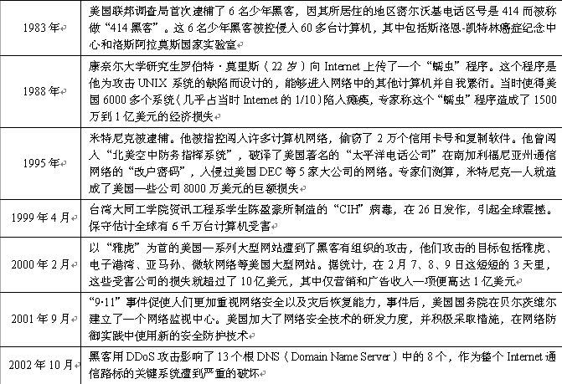

Slide 16
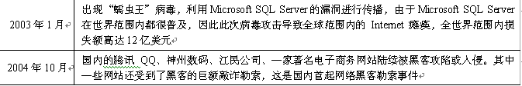
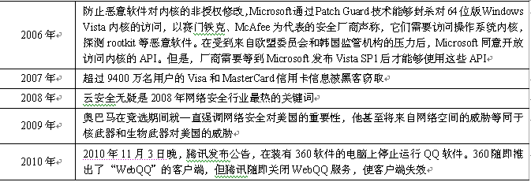

Slide 17
通信保密阶段 20世纪40年代--70年代
又称通信安全时代
重点是通过密码技术解决通信保密问题，保证数据的机密性与完整性
主要安全威胁是搭线窃听、密码学分析
主要保护措施是加密技术
主要标志
  1949年Shannon发表的《保密通信的信息理论》
  1977年美国国家标准局公布的数据加密标准(DES)
  1976年Diffie和hellman在《New Directions in Cryptography》一文中所提出的公钥密码体制

Slide 18
计算机安全阶段 20世纪70年代--80年代
重点是确保计算机系统中硬件、软件及正在处理、存储、传输信息的机密性、完整性和可用性
主要安全威胁扩展到非法访问、恶意代码、脆弱口令等
主要保护措施是安全操作系统设计技术（TCB）
主要标志：1983年美国国防部公布的可信计算机系统评估准则（TCSEC）--将操作系统的安全级别分为4类7个级别（D、C1、C2、B1、B2、B3、A1）

Slide 19
信息系统安全阶段
20世纪90年代以来
重点需要保护信息，确保信息在存储、处理、传输过程中及信息系统不被破坏，确保合法用户的服务和限制非授权用户的服务，以及必要的防御攻击的措施。强调信息的保密性、完整性、可控性、可用性
主要安全威胁发展到网络入侵、病毒破坏、信息对抗的攻击等
主要保护措施包括防火墙、防病毒软件、漏洞扫描、入侵检测、PKI、VPN、安全管理等
主要标志是提出了新的安全评估准则CC（ISO 15408、GB/T 18336）

Slide 20
信息安全保障阶段
21世纪以来
重点放在保障国家信息基础设施不被破坏，确保信息基础设施在受到攻击的前提下能够最大限度地发挥作用
主要安全威胁发展到集团、国家的有组织的对信息基础设施进行攻击等
主要保护措施是灾备技术、建设面向网络恐怖与网络犯罪的国际法律秩序与国际联动的网络安全事件的应急响应技术
主要标志是美国推出的“保护美国计算机空间”（PDD-63）的体系框架

Slide 21
安全的概念
二、计算机系统安全的概念
计算机信息系统的安全保护，应当保障计算机及其相关的和配套的设备、设施（含网络）的安全，运行环境的安全，保障信息的安全，保障计算机功能的正常发挥，以维护计算机信息系统的安全运行。

Slide 22
网络安全的定义：
从本质上讲，网络安全就是网络上的信息安全，是指网络系统的硬件、软件和系统中的数据受到保护，不受偶然的或者恶意的攻击而遭到破坏、更改、泄露，系统连续可靠正常地运行，网络服务不中断；
广义上讲，凡是涉及到网络上信息的保密性、完整性、可用性、真实性和可控性的相关技术和理论都是网络安全所要研究的领域。

Slide 23
网络安全的要素
保密性—confidentiality
完整性—integrity
可用性—availability
可控性—controllability
不可否认性—Non-repudiation
Notes:
什么是网络安全？网络安全从其本质上来讲就是网络上的信息安全。
网络安全是一个关系国家安全和主权、社会的稳定、民族文化的继承和发扬的重要问题。其重要性，正随着全球信息化步伐的加快而变到越来越重要。“家门就是国门”，安全问题刻不容缓。
网络安全是一门涉及计算机科学、网络技术、通信技术、密码技术、信息安全技术、应用数学、数论、信息论等多种学科的综合性学科。
网络安全是指网络系统的硬件、软件及其系统中的数据受到保护，不受偶然的或者恶意的原因而遭到破坏、更改、泄露，系统连续可靠正常地运行，网络服务不中断。
网络安全从其本质上来讲就是网络上的信息安全。从广义来说，凡是涉及到网络上信息的保密性、完整性、可用性、真实性和可控性的相关技术和理论都是网络安全的研究领域。
网络安全的具体含义会随着“角度”的变化而变化。比如：从用户（个人、企业等）的角度来说，他们希望涉及个人隐私或商业利益的信息在网络上传输时受到机密性、完整性和真实性的保护，避免其他人或对手利用窃听、冒充、篡改、抵赖等手段侵犯用户的利益和隐，? 问和破坏。
从网络运行和管理者角度说，他们希望对本地网络信息的访问、读写等操作受到保护和控制，避免出现“陷门”、病毒、非法存取、拒绝服务和网络资源非法占用和非法控制等威胁，制止和防御网络黑客的攻击。
对安全保密部门来说，他们希望对非法的、有害的或涉及国家机密的信息进行过滤和防堵，避免机要信息泄露，避免对社会产生危害，对国家造成巨大损失。
从社会教育和意识形态角度来讲，网络上不健康的内容，会对社会的稳定和人类的发展造成阻碍，必须对其进行控制。
2、增强网络安全意识刻不容缓
随着计算机技术的飞速发展，信息网络已经成为社会发展的重要保证。信息网络涉及到国家的政府、军事、文教等诸多领域。其中存贮、传输和处理的信息有许多是重要的政府宏观调控决策、商业经济信息、银行资金转帐、股票证券、能源资源数据、科研数据等重要信息。有很多是敏感信息，甚至是国家机密。所以难免会吸引来自世界各地的各种人为攻击（例如信息泄漏、信息窃取、数据篡改、数据删添、计算机病毒等）。同时，网络实体还要经受诸如水灾、火灾、地震、电磁辐射等方面的考验。
近年来，计算机犯罪案件也急剧上升，计算机犯罪已经成为普遍的国际性问题。据美国联邦调查局的报告，计算机犯罪是商业犯罪中最大的犯罪类型之一，每笔犯罪的平均金额为45000美元，每年计算机犯罪造成的经济损失高达50亿美元。
计算机犯罪大都具有瞬时性、广域性、专业性、时空分离性等特点。通常计算机罪犯很难留下犯罪证据，这大大刺激了计算机高技术犯罪案件的发生。
计算机犯罪案率的迅速增加，使各国的计算机系统特别是网络系统面临着很大的威胁，并成为严重的社会问题之一。
3、网络安全案例
96年初，据美国旧金山的计算机安全协会与联邦调查局的一次联合调查统计，有53％的企业受到过计算机病毒的侵害，42％的企业的计算机系统在过去的12个月被非法使用过。而五角大楼的一个研究小组称美国一年中遭受的攻击就达25万次之多。
94年末，俄罗斯黑客弗拉基米尔?利文与其伙伴从圣彼得堡的一家小软件公司的联网计算机上，向美国CITYBANK银行发动了一连串攻击，通过电子转帐方式，从CITYBANK银行在纽约的计算机主机里窃取1100万美元。
96年8月17日，美国司法部的网络服务器遭到黑客入侵，并将“ 美国司法部” 的主页改为“ 美国不公正部” ，将司法部部长的照片换成了阿道夫?希特勒，将司法部徽章换成了纳粹党徽，并加上一幅色情女郎的图片作为所谓司法部部长的助手。此外还留下了很多攻击美国司法政策的文字。
96年9月18日，黑客又光顾美国中央情报局的网络服务器，将其主页由“中央情报局” 改为“ 中央愚蠢局” 。
96年12月29日，黑客侵入美国空军的全球网网址并将其主页肆意改动，其中有关空军介绍、新闻发布等内容被替换成一段简短的黄色录象，且声称美国政府所说的一切都是谎言。迫使美国国防部一度关闭了其他80多个军方网址。
4、我国计算机互连网出现的安全问题案例
96年2月，刚开通不久的Chinanet受到攻击，且攻击得逞。
97年初，北京某ISP被黑客成功侵入，并在清华大学“ 水木清华” BBS站的“ 黑客与解密” 讨论区张贴有关如何免费通过该ISP进入Internet的文章。
97年4月23日，美国德克萨斯州内查德逊地区西南贝尔互联网络公司的某个PPP用户侵入中国互联网络信息中心的服务器，破译该系统的shutdown帐户，把中国互联网信息中心的主页换成了一个笑嘻嘻的骷髅头。
96年初CHINANET受到某高校的一个研究生的攻击；96年秋，北京某ISP和它的用户发生了一些矛盾，此用户便攻击该ISP的服务器，致使服务中断了数小时。
5、不同环境和应用中的网络安全
运行系统安全，即保证信息处理和传输系统的安全。它侧重于保证系统正常运行，避免因为系统的崩溃和损坏而对系统存贮、处理和传输的信息造成破坏和损失，避免由于电磁泄漏，产生信息泄露，干扰他人，受他人干扰。
网络上系统信息的安全。包括用户口令鉴别，用户存取权限控制，数据存取权限、方式控制，安全审计，安全问题跟踪，计算机病毒防治，数据加密。
网络上信息传播安全，即信息传播后果的安全。包括信息过滤等。它侧重于防止和控制非法、有害的信息进行传播后的后果。避免公用网络上大量自由传输的信息失控。
网络上信息内容的安全。它侧重于保护信息的保密性、真实性和完整性。避免攻击者利用系统的安全漏洞进行窃听、冒充、诈骗等有损于合法用户的行为。本质上是保护用户的利益和隐私

Slide 24






安全工作的目的
进不来
拿不走
改不了
看不懂
跑不了

Slide 25
安全的要素
二、计算机系统安全的概念
1、机密性：确保信息不暴露给未授权的实体或进程。加密机制。防泄密
2、完整性：只有得到允许的人才能修改实体或进程，并且能够判别出实体或进程是否已被修改。完整性鉴别机制，保证只有得到允许的人才能修改数据 。防篡改
数据完整，hash； 数据顺序完整，编号连续，时间正确。
3、可用性：得到授权的实体可获得服务，攻击者不能占用所有的资源而阻碍授权者的工作。用访问控制机制，阻止非授权用户进入网络 。使静态信息可见，动态信息可操作。 防中断

Slide 26
安全的要素
二、计算机系统安全的概念
4、可控性：可控性主要指对危害国家信息（包括利用加密的非法通信活动）的监视审计。控制授权范围内的信息流向及行为方式。使用授权机制，控制信息传播范围、内容，必要时能恢复密钥，实现对网络资源及信息的可控性。
5、不可否认性：对出现的安全问题提供调查的依据和手段。使用审计、监控、防抵赖等安全机制，使得攻击者、破坏者、抵赖者“逃不脱"，并进一步对网络出现的安全问题提供调查依据和手段，实现信息安全的可审查性。

Slide 27
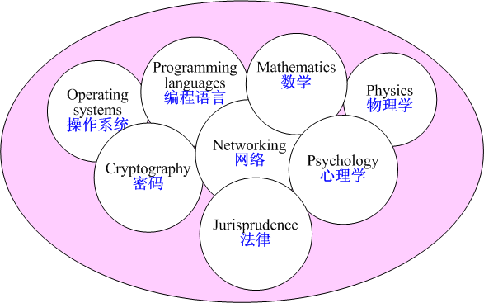
网络安全涉及知识领域

Slide 28
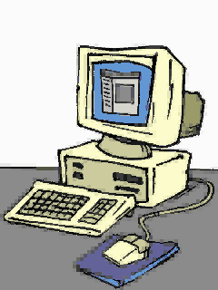
信息（网络）安全涉及方面
管理安全
应用安全
系统安全
网络安全
物理安全

Slide 29
常见的攻击方式
社会工程 Social Engineering
病毒virus （ 蠕虫Worm）
木马程序Trojan
拒绝服务和分布式拒绝服务攻击 Dos&DDos
欺骗：IP spoofing, Packet modification；ARP spoofing,
邮件炸弹 Mail bombing
口令破解 Password crack
Notes:
Viruses. Attackers can develop harmful code known as viruses. Using hacking techniques, they can break into systems and plant viruses. Viruses in general are a threat to any environment. They come in different forms and although not always malicious, they always take up time. Viruses can also be spread via e-mail and disks.
Trojan horses. These are malicious programs or software code hidden inside what looks like a normal program. When a user runs the normal program, the hidden code runs as well. It can then start deleting files and causing other damage to the computer. Trojan horses are normally spread by e-mail attachments. The Melissa virus that caused denial-of-service attacks throughout the world in 1999 was a type of Trojan horse.
Worms. These are programs that run independently and travel from computer to computer across network connections. Worms may have portions of themselves running on many different computers. Worms do not change other programs, although they may carry other code that does.
Password cracking. This is a technique attackers use to surreptitiously gain system access through another user’s account. This is possible because users often select weak passwords. The two major problems with passwords is when they are easy to guess based on knowledge of the user (for example, wife’s maiden name) and when they are susceptible to dictionary attacks (that is, using a dictionary as the source of guesses).
Denial-of-service attacks. This attack exploits the need to have a service available. It is a growing trend on the Internet because Web sites in general are open doors ready for abuse. People can easily flood the Web server with communication in order to keep it busy. Therefore, companies connected to the Internet should prepare for (DoS) attacks. They also are difficult to trace and allow other types of attacks to be subdued.
E-mail hacking. Electronic mail is one of the most popular features of the Internet. With access to Internet e-mail, someone can potentially correspond with any one of millions of people worldwide. Some of the threats associated with e-mail are:
Impersonation. The sender address on Internet e-mail cannot be trusted because the sender can create a false return address. Someone could have modified the header in transit, or the sender could have connected directly to the Simple Mail Transfer Protocol (SMTP) port on the target computer to enter the e-mail.
Eavesdropping. E-mail headers and contents are transmitted in the clear text if no encryption is used. As a result, the contents of a message can be read or altered in transit. The header can be modified to hide or change the sender, or to redirect the message.
Packet replay. This refers to the recording and retransmission of message packets in the network. Packet replay is a significant threat for programs that require authentication sequences, because an intruder could replay legitimate authentication sequence messages to gain access to a system. Packet replay is frequently undetectable, but can be prevented by using packet time stamping and packet sequence counting.
Packet modification. This involves one system intercepting and modifying a packet destined for another system. Packet information may not only be modified, it could also be destroyed.
Eavesdropping. This allows a cracker (hacker) to make a complete copy of network activity. As a result, a cracker can obtain sensitive information such as passwords, data, and procedures for performing functions. It is possible for a cracker to eavesdrop by wiretapping, using radio, or using auxiliary ports on terminals. It is also possible to eavesdrop using software that monitors packets sent over the network. In most cases, it is difficult to detect eavesdropping.
Social engineering. This is a common form of cracking. It can be used by outsiders and by people within an organization. Social engineering is a hacker term for tricking people into revealing their password or some form of security information.
Intrusion attacks. In these attacks, a hacker uses various hacking tools to gain access to systems. These can range from password-cracking tools to protocol hacking and manipulation tools. Intrusion detection tools often can help to detect changes and variants that take place within systems and networks.
Network spoofing. In network spoofing, a system presents itself to the network as though it were a different system (computer A impersonates computer B by sending B’s address instead of its own). The reason for doing this is that systems tend to operate within a group of other trusted systems. Trust is imparted in a one-to-one fashion; computer A trusts computer B (this does not imply that system B trusts system A). Implied with this trust is that the system administrator of the trusted system is performing the job properly and maintaining an appropriate level of security for the system. Network spoofing occurs in the following manner: if computer A trusts computer B and computer C spoofs (impersonates) computer B, then computer C can gain otherwise-denied access to computer A.

Slide 30
攻击的工具
标准的TCP/IP工具 (ping, telnet…)
端口扫描和漏洞扫描 (ISS-Safesuit, Nmap, protscanner…)
网络包分析仪 (sniffer, network monitor)
口令破解工具 (lc3, fakegina)
木马 (BO2k, 冰河, …)

Slide 31
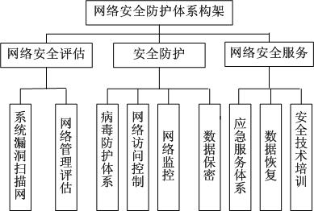
网络安全的防护体系

Slide 32
网络安全技术
数据加密
身份认证
防火墙技术
防病毒技术
入侵检测技术
漏洞扫描
安全审计
Notes:
强调综合

Slide 33
密码技术
数据加密：主要用于数据传输中的安全
加密算法：对称加密、非对称加密
数字签名：主要用于电子交易

Slide 34
访问控制技术
入网访问控制---用户名和口令
网络权限的控制---用户权限的等级
对资源的控制
文件
设备（服务器、交换机、防火墙）

Slide 35
网络安全不是个目标，而是个过程

Slide 36
安全漏洞被利用的周期变化
安全漏洞被公布与相应的蠕虫出现之间的时间间隔
所出现的蠕虫 | 发现时间 | 利用漏洞 | 漏洞公布时间 | 时间差
Witty（维迪） | 2004.3.22 | Realsecure 缓冲区溢出 | 2004.3.20 | 2
MS-Blaster （冲击波） | 2003.8.11 | MS03-026： RPC缓冲区溢出 | 2003.7.16 | 25
Slammer (蠕虫王) | 2003.1.24 | MS02-039： SQL缓冲区溢出 | 2002.7.24 | 182
Klez(求职信) | 2001.11.9 | MS01-020：MIME | 2001.3.29 | 220
Nimda(尼姆达) | 2001.9.18 | MS00-078：IIS | 2000.10.17 | 330
Notes:
但为什么大家偏偏对零日攻击问题都感到非常的棘手呢?这主要是存在下列所示的两个原因：
原因一：零日漏洞是由攻击者自己发现的，并且不会公布，而存在零日漏洞的系统或应用程序的开发商却并不一定知道这个新的漏洞，因此也就不会开发相应的漏洞补丁包来修补它。其实，就算开发商与攻击者同时发现了这个漏洞，但是，开发商发布漏洞补丁必需经过开发——测试——发布这三个阶段，速度再快也需要几天时间。而攻击者在发现零日漏洞后，会立即编写相应的漏洞利用脚本来攻击所有存在此漏洞的目标系统。在时间上，漏洞补丁发布速度就不可能赶上攻击者对此漏洞的利用速度。
原因二：现在大多数网络用户使用的安全防范设备，如防火墙，UTM网关，以及入侵检测防御系统(IDS/IPS)，主要还是利用网络攻击行为的攻击特征来检测恶意的网络流量。而由攻击者编写的零日漏洞利用脚本，由于在网络上是第一次使用，安全设备开发商就不可能知道这种零日攻击行为的攻击特征，因而这些安全防范设备的攻击特征库中也就不会存在这种攻击特征，安全设备也就不会检测到这种零日攻击行为了。
其实，就算现在那些宣布具有主动防御功能的安全设备，由于目前的主动防御技术还不太完善，都存在漏报和误报的可能，并且，攻击者在编写攻击脚本时，还会通过一些手段来逃避这些安全设备的检测，因此，主动防御设备也不可能做到百分之百地完全防御零日攻击行为。
正是由于存在上述这两个因素，而且由于目前所有的操作系统和应用程序都会存在零日漏洞，发现它们只是早晚的问题，才使得零日攻击每次都会攻击成功，并且每次都会造成非常广泛的影响，因而零日攻击已经是目前不折不扣的最棘手的网安全威胁之一。

Slide 37
职业道德
做为一个公民的社会道德
做为一个员工的职业道德
做为一个网络管理员的职业道德**
警察与小偷之间的关系

